Slide 1
研修会のパターンの例
【研修パターン１】
⇒インクルーシブ教育の概要からしっかりと研修する場合は、①、②、③を実施。
例） １回目⇒①と②実施 ２回目⇒③から演習を抜粋 ３回目⇒③を学年会等で実施
【研修パターン２】
⇒「適切な学びの場のガイドライン」作成の背景から研修する場合は、②、③を実施
例） １回目⇒②と③から演習を抜粋 ２回目⇒③を学年会等で実施
【研修パターン３】
⇒ 「適切な学びの場のガイドライン」の演習を中心とした研修の場合は、③を数回に分
けて実施
① 特別支援教育に関わる国の動向
② 長野県の特別支援教育の現状
③ 適切な学びの場のガイドライン
Notes:
研修会の時間によりいろいろなやり方ができます。
順番等の決まりはありませんので、各学校の実情に応じて実施してください。

Slide 2

適切な学びの場のガイドライン 研修資料
長野県教育委員会事務局
特別支援教育課
令和２年１２月版
Notes:
本データの活用に当たって
○本データは、特別支援教育コーディネーター等連絡会の研修会、校内研修等で活用していただくために説明原稿付きで配付します。
○活用に当たっては、各ページの説明原稿をもとに説明をしてください。説明する先生方の実践や具体例を付け加えても結構です。
○スライドに「書き込みパスワード」が設定されています。ページへの書き込みや削除等はできませんので、説明に使用しないページは飛ばして使用してください。
○研修内容は、３つの項目で構成されています。一度にすべての内容を扱う必要はありません。必要に応じて項目を選択して説明してください。

Slide 3
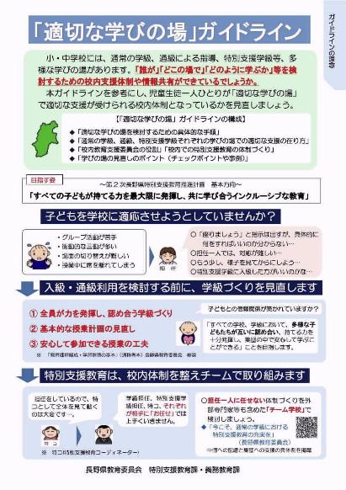
適切な学びの場のガイドライン（令和2年9月 全教員に配付）
Notes:
令和２年の９月に適切な学びの場のガイドラインが、県内の全教員に配布されました。
このガイドラインを使って研修をすることにより、特別支援教育に関わる各学級の状況、校内体制の整備、各自の実践を見直す機会としましょう。

Slide 4



適切な学びの場のガイドライン
令和２年9月
県内の小中学校の全教員に一人１冊ずつ配付
□ 配付したまま
□ 配付とともに概要を説明
□ 職員研修で特コ等が説明を実施
□ 職員研修や学年会等で演習を実施
□ 学年会や校内委員会で活用
各校での活用状況はいかがでしょうか？
Notes:
※ このシートを使って、参加者の各学校の状況をそれぞれにチェックを入れてもらいます。
職員研修をしたり、学年会や校内委員会で活用している学校に簡単に紹介してもらいましょう。
※ 学校で行う場合は、「本校は・・・・」と自校の状況を確認します。

Slide 5
本日お伝えすること
① 特別支援教育に関わる国の動向
② 長野県の特別支援教育の現状
③ 適切な学びの場のガイドライン
Notes:
① 特別支援教育に関わる国の動向について説明します。

Slide 6

国が目指しているもの
「共生社会」の実現
ちがいに気づく
ちがいを理解する
ちがいを尊重する
Notes:
国は、障がいの有無にかかわらず、人が相互に個性と人格を尊重し支え合っていく共生社会の実現を目指しています。
共生社会は、まずはお互いの違いに気づく、違いを理解する、違いを尊重する（あなたはそのままでいいよ）、一人ひとりがもてる力を発揮しながらともに生活ができる社会を指しています。
このような社会をめざすことは、我が国において最も積極的に取り組むべき重要な課題としています。

Slide 7

インクルーシブ教育システムとは
障がいのある者と
障がいのない者が
ともに学ぶ仕組み
Notes:
先生方もご承知のことと思いますが、教育の世界に目を向けて見てみますと「インクルーシブな教育」を求める流れにあります。
インクルーシブ教育システムとは、端的に言えば、「障害のある者とない者が共に教育を受ける仕組み」であり、障がい者を包括した教育です。

Slide 8
インクルーシブ教育システム①
「共生社会の形成に向けたインクルーシブ教育システム構築のための特別支援教育の推進（報告）」より （平成24年７月）
インクルーシブ教育システムにおいては、同じ場で共 に学ぶことを追及するとともに、個別の教育的ニーズのある幼児児童生徒に対して、自立と社会参加を見据えて、その時点で教育ニーズに最も的確に応える指導を提供できる多様で柔軟な仕組みを整備することが重要。
Notes:
文科省は、中央教育審議会に「特別支援教育の在り方に関する特別委員会」を設けて検討を進めてきました。
そして、平成24年7月に最終報告書が提出されました。報告の中で次のように述べられています。
※スライド枠内を読む（ここが重要）
「同じ場で共に学ぶことを追及する」とありますが、単に同じ場で学ぶことだけを優先することとは違います。
あくまで目的は、障がいのある子どもが障がいの特性や教育的ニーズに応じた十分な教育が受けられることです。
そこには、その子に必要な合理的配慮が提供されることが必要とされています。

Slide 9
同じ場で共に学ぶことを追求する
安心して学べるための土台づくり
全員が力を発揮し、認め合う学級
◇「わかる・できる」授業の工夫
～授業のユニバーサルデザイン化～
その上で、さらに支援の必要な子
合理的配慮 （個別的な配慮）
Notes:
その際、大切なことは、「全員が力を発揮し、認め合う学級」となっていることです。
温かく受容的な人間関係を基盤にした学級集団でこそ、子どもたちは安心して学習し、自分の力を発揮することができます。
これは、安心して学べるための土台作りです。
その上で、授業のユニバーサルデザイン化等により「わかる・できる」授業の工夫が必要になります。
例えば、【視覚化】として、指示を出す際に口頭の説明に合わせてキーワードも一緒に板書する。
また、【時間の構造化】として、学習の流れをホワイトボードで示す。等が考えられます。
（※ 時間があれば、各学校でどのような授業のユニバーサルデザイン化が行われているか聞いてもよい。）
このような授業のユニバーサルデザイン化により、配慮が必要な児童生徒だけにとどまらず、すべての子どもにとって参加しやすい授業に繋がります。
以上のような授業のユニバーサルデザイン化の工夫をした上で、さらに個別に支援が必要な子どもたちへは、合理的配慮を提供する必要があります。

Slide 10

授業のユニバーサルデザインと合理的配慮
板書の工夫
視覚支援
教材の工夫
Ａさんの
合理的
配慮
刺激量の調整
Ａさんの
合理的
配慮
Ｂさんの
合理的
配慮
ユニバーサルデザインの充実
③安心して参加できる授業の工夫
Ｃさんの
合理的
配慮
③安心して参加できる授業の工夫
②基本的な授業計画
②基本的な授業計画
①全員が力を発揮し、認め合う学級づくり
①全員が力を発揮し、認め合う学級づくり
Notes:
授業のユニバーサルデザインと合理的配慮の関係を図で示すとこうなります。
①から③までの土台部分は、授業の基礎・基本であり、教師が集団指導をするうえで不可欠な要素です。
合理的配慮は、この土台の上に一人一人に応じて必要な支援として位置づきます。
全員にわかる・できる授業が工夫され、右のように土台部分が充実してくると、個別に必要な合理的配慮は少なくなります。
左のように土台が薄いと、多くの子どもたちに個別対応が必要になってしまいます。
つまり、土台を充実させることにより、個別の配慮の必要度は減り、子どもたちの学びの質の向上につながっていくのです。

Slide 11
インクルーシブ教育システム②
「共生社会の形成に向けたインクルーシブ教育システム構築のための特別支援教育の推進（報告）」より （平成24年７月）
小中学校における通常の学級、通級による指導、特別支援学級、特別支援学校といった、連続性のある「多様な学びの場」を用意しておくことが必要である。
Notes:
インクルーシブ教育システムを考える上で押さえたいことの２つ目は、連続性のある「多様な学びの場」を用意しておくことです。

Slide 12
義務教育段階における多様な学びの場の連続性
連続性のある多様な学びの場の整備
自宅・病院における訪問教育
特別支援学校
可能になり次第
特別支援学級
必要のある時のみ
通級による指導
専門的スタッフを配置して通常の学級
専門家の助言を受けながら通常の学級
ほとんどの問題を通常の学級で対応
Notes:
多様な学びの場とは、概要図にあるように通常の学級から特別支援学校の訪問教育まで、ニーズに応える多様な学びの場を連続的に用意し、その全体の中で、その子が最も適切な教育を受けられるようにすることです。
そして、可能な限り、同世代の友と共に学ぶことができる方向で学びの場を検討していくことが大切です。

Slide 13
平成25年９月「学校教育法施行令」の一部改正
「障害のある児童生徒に対する早期からの一貫した支援について（通知）」
25文科初第756号（平成25年10月４日）
【就学先等の見直し】
就学時に決定した「学びの場」は，固定したものではなく，それぞれの児童生徒の発達の程度，適応の状況等を勘案しながら，柔軟に転学ができることを，すべての関係者の共通理解とすることが適当であること。
Notes:
学びの場については、「特別支援教育の在り方に関する特別委員会」の報告書で、こう書かれています。
「就学時に決定した「学びの場」は，固定したものではなく，それぞれの児童生徒の発達の程度，適応の状況等を勘案しながら，柔軟に転学ができることを，すべての関係者の共通理解とすることが適当であること。」
つまり、一度学びの場が決まったらずっと同じ場で学ぶのではなく、その後も子どもの育ちをしっかりと据えて、関係者が連携し、必要な支援や教育的対応、学びの場についての検討を継続的に行うことが大切なのです。

Slide 14
「学びの場」の柔軟な見直し
特別支援学校
小中学校
特別支援学級
通常の学級
通級による
指導
22条の３に該当していること
個別の教育支援計画 個別の指導計画
Notes:
学びの場の見直しは、白と赤の矢印のようにその子どもの教育的ニーズに応じて様々な場合があります。
図に表示されている全ての学びの場において、特別支援教育が行われていることをふまえ、個のニーズに応じた個別対応の白い矢印だけでなく、赤い矢印のように学級に戻して集団で学習していくという視点も大切です。

Slide 15
学びの場の見直し件数（自情障→通常の学級） 長野県調査
（自閉症・情緒障害特別支援学級から通常学級へ学びの場を変更した児童生徒数）
Notes:
では、実際に県内においてどの程度学び場の見直しがされているかについてお話しします。
このグラフは、自閉症・情緒障害特別支援学級から通常学級へ学びの場を変更した児童生徒数です。
学びの場を見直す児童生徒が年々少しずつ増えてきていますが、実際に自情障学級に入級している児童生徒数約4000人に比べるとわずかな割合です。

Slide 16
本日お伝えすること
① 特別支援教育に関わる国の動向
② 長野県の特別支援教育の現状
③ 適切な学びの場のガイドライン
Notes:
② 長野県の特別支援教育の現状について説明します。

Slide 17
小・中学校における発達障がいのある児童生徒
医師の診断や臨床心理士、児童相談所等の専門機関の判定を受けている児童生徒数（小中学校計）
平成15年度 836名（0.43％）
平成28年度 6,907名（4.10％）
平成29年度 6,980名（4.24％）
平成30年度 7,859名（4.85％）
令和元年度 8,405名（5.29％）
令和元年度 発達障がいに関する実態調査の結果より（長野県調査）
Notes:
医師の診断や臨床心理士、児童相談所等の専門機関で判定を受けている児童生徒は、この図のように年々増加しています。
更に、診断や判断はないけれど、同じように特別な教育的支援が必要な児童生徒は、通常学級にもっとたくさんいます。
令和元年度で見ると8405名です。この児童生徒は、小中学校のどこの学級に在籍しているでしょうか。

Slide 18
発達障がい等の診断のある児童の在籍先
令和元年度 発達障がいに関する実態調査の結果より（長野県調査）
Notes:
この円グラフをご覧ください。小学校、中学校ともに半分に近い割合で通常の学級に在籍しています。
つまり、通常の学級においても発達障がいの特性に応じた指導が求められているということです。

Slide 19
小学校 特別支援学級の推移
Notes:
これは、小学校の特別支援学級の推移です。
一番下の棒グラフは、特別支援学級数の推移です。こちらも10年前に比べ倍に近く増えています。
黒い折れ線グラフは、知的障がい特別支援学級に在籍している児童数です。10年前に比べておよそ1.5倍増えています。
赤い折れ線グラフは、自情障学級に在籍している児童数です。10年前に比べておよそ3.8倍増えています。
少子化の影響で通常の学級数は減少しているのですが、特別支援学級の学級数は増加していることが分かります。

Slide 20
中学校 特別支援学級の推移
Notes:
こちらは中学校の特別支援学級の推移です。
先程の小学校の推移と同じように特別支援学級数は増加しています。特に自情障学級に入級する生徒数が3倍に増えています。
20

Slide 21
自閉症・情緒障害特別支援学級 在籍率
Notes:
こちらは、自情障学級の在籍率を全国と長野県で比較した図です。
下が全国の平均。上は長野県です。
長野県は、右肩上がりで在籍率が増えており、全国平均の2倍以上の在籍率になっています。

Slide 22
自・情障学級の在籍率
小学校 ３.１７％ （全国３位）
※ 全国（1.５９%）
中学校 ３.16％ （全国１位）
※ 全国（1.21%）
令和元年度調査（文科省）
Notes:
小学校、中学校ともに全国の中でも高い在籍率となっています。

Slide 23
平成２０年度小学１年生（H２８中学卒業生）の
特別支援学級在籍者数の推移
長野県
全国
Notes:
長野県の特別支援学級の在籍率の増加について、全国と比較すると長野県の特徴が見えてきます。
平成20年度に小学１年生だった児童の学年の特別支援学級の在籍率の変化を経年でまとめたものです。
小学校１年生では、全国を若干上回る在籍率であったものが、学年が上がるにつれて、差が開いていることが分かります。
これは学年が上がるにつれて入級となる児童が増えているということです。
特徴的なのは、小学校６年生から中学校1年生の変化です。全国では６年生から中学生になるときに在籍率が減っていますが、長野県は、微増しています。
さまざまな要因が考えられます。
全国では小学校から中学校に進学するときに学びの場の見直しがなされているのに対し、長野県では小学校から中学校に進学するときに学びの場の見直しがなさていないことが考えられます。学びの場の見直しがなされないことの背景には、「中学校の進学に当たり心配なので念のために入級をしたい」
といった保護者や本人からの声があると聞いています。
その生徒にとって本当に必要な学びの場であれば、中学校での入級は大切なことですが、小中学校間で支援会議等を重ね、本人や保護者が安心して進学できるように体制を整えることも必要です。
自・情障学級で力がつき、通常の学級でおおむね学習ができるようになったら、学びの場を見直すことを検討します。自・情障学級の子どもたちが高等学校に進学していくことを考えると、入級の際の目的が達成されたら学びの場の見直しを検討したいです。
23

Slide 24
本日お伝えすること
① 特別支援教育に関わる国の動向
② 長野県の特別支援教育の現状
③ 適切な学びの場のガイドライン
Notes:
③ 適切な学びの場のガイドラインについて説明します。

Slide 25
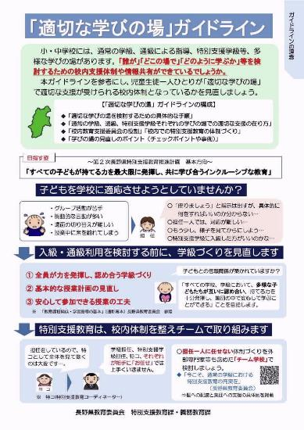
適切な学びの場のガイドライン（令和2年9月 全教員に配付）
現状と課題
○増加する特別支援学級や通級による指導と通
常の学級との連携の不足
○特別支援学級での指導の分断
○学びの場の見直しの検討の不足、校内教育支
援委員会が十分に機能していない 等
計画策定の趣旨
○校内での特別支援教育の体制整備の在り方、
校内教育支援委員会での学びの場の検討の
手順や好事例等を示したガイドラインを作成
構成
○理念、通常学級での支援の在り方、校内教育支
援委員会の体制整備、事例（6例）、学びの場の
概要 等、全16ページの冊子
Notes:
小中学校には、通常の学級、通級による指導、特別支援学級等、多様な学びの場があります。
長野県では、特別支援学級や通級による指導の利用が増えている中、特別支援学級や通級による指導と通常の学級との連携不足や指導の分断、学びの場の見直しの検討不足、校内教育支援委員会が十分に機能していない等の課題があります。
特別支援学級や通級による指導で培われた力がその子らしく通常の学級でも発揮されることが重要であり、そのための通常学級での支援の充実や校内体制の整備が大切であると考えます。
そこで、児童生徒一人ひとりが、「適切な学びの場」で適切な支援が受けられる校内体制となっているかを見直すため、本ガイドラインを作成しました。

Slide 26
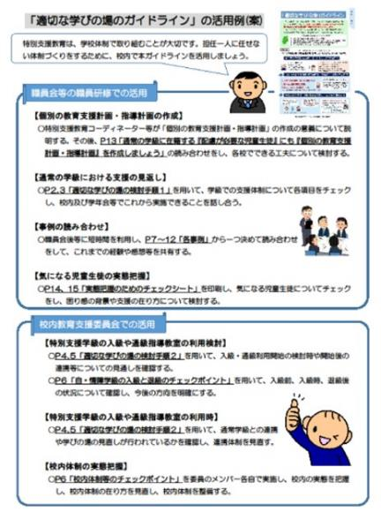
適切な学びの場のガイドライン
推進計画
○令和２年９月に、市町村教委、小中・特支の
全教員へ配布（データも各校へ送付）
○管理職、特別支援学級担任、特別支教育
コーディネーター等の研修で周知、各校で
の活用
研修に向けて
○特別支援学校の教育相談や自立巡回担当、
通級指導教室担当者 等が、校内研修で活
用できるパワーポイント資料の作成
○各地で実施された研修の事例を集め、研修
の事例等を各校に配布
○各校で活用できる研修動画の作成
Notes:
本ガイドラインは、令和２年の９月に県内の全ての小中学校及び特別支援学校の先生方に一人1冊ずつ配付しました。
各校にはガイドラインと一緒に本ガイドラインの活用方法の例を紹介していますので、参考にしてください(共にデータで各校に配布）。
今後、各校で活用できるように、校内研修での活用方法や他校での校内研修の事例等を紹介していきます。

Slide 27
適切な学びの場のガイドライン
令和２年9月
県内の小中学校の全教員に一人１冊ずつ配付
□ 配付したまま
□ 配付とともに概要を説明
□ 職員研修で特コ等が説明を実施
□ 職員研修や学年会等で演習を実施
□ 学年会や校内委員会で活用
各校での活用状況はいかがでしょうか？
Notes:
先生方の学校は、どのような活用状況でしょうか。
ご自身の学校がどの段階かチェックを入れてください。
（複数の学校が集まっている際には、挙手をしていただいてもよい）

Slide 28
適切な学びの場のガイドライン
研修のポイント
🔶市町村教育委員会
⇒管理職や特別支援教育コーディネーターを対象とした研修会を実施する。
（「発達障がい支援力アップ出前講座」を特別支援教育課に申し込むと近隣
の講師を紹介します）
🔶管理職
⇒校内研修を実施する。（「発達障がい支援力アップ出前講座」利用）
⇒ P２～５ 「適切な学びの検討手順１、２」及びP6「チェックシート」を行い、自
校の校内体制の改善に向けた取り組みを特別支援教育コーディネーターと
相談する。
Notes:
※ 研修会の対象者に応じて研修で扱う内容が変わってきます。「研修のポイント」として例を示しますので、参考にしてください。

Slide 29
適切な学びの場のガイドライン
研修のポイント
🔶通常の学級担任
⇒P２～３「適切な学びの場の検討１」を読み、校内の支援体制で取り組めることを確認
する。
⇒P14の「実態把握のためのチェックシート」を実施し、具体的な支援内容を考える。
🔶特別支援学級の担任
⇒「適切な学びの場の検討２」を読み、通常の学級との連携についてできそうなことを検討する。
⇒P６「チェックポイント」を行い、特別支援学級の現在の課題と今後の方向を検討する。
🔶特別支援教育コーディネーター
⇒P2～3「適切な学びの場の検討１」を使って学級担任と今後の見通しを立てる。
⇒P４～５「適切な学びの場の検討２」、P6「チェックポイント」を使って自校の校内体制を確認
する。
Notes:
※ 研修会の対象者に応じて研修で扱う内容が変わってきます。「研修のポイント」として例を示しますので、参考にしてください。

Slide 30



演 習
研修の例を体験してみましょう
🔶例を参考に実際に演習を体験しましょう。
🔶演習を踏まえ、各校及び各学年等で実施して
ください。
Notes:
それでは、実際に「適切な学びの場のガイドライン」を使って研修を行います。

Slide 31

演 習
配慮が必要だと思われる児童生徒を思い浮かべ、現状の支援体制や今後の支援の見通しを立ててみましょう
今後、自校で取り組めそうな支援体制や内容について、特コと相談しましょう。
Notes:
【進め方】
①少人数のグループに分かれます。
②学級で配慮が必要だと思われる児童生徒を思い浮かべ、誰が関わりどのような支援をしているのかを記述します。
③一人ずつ記載した事例を紹介します。
④講師が、次のスライドを使用してガイドラインのP2～３の説明をします。
⑤自校で取り組んでいる項目にチェックをし、現状の支援体制について確認をします。
⑥一人ひとりの事例について、校内体制で取り組めそうなことをグループで検討します。
⑦検討を踏まえてまず取り組めることを決めます。
⑧感想とまず取り組むことを発表して終了します。

Slide 32
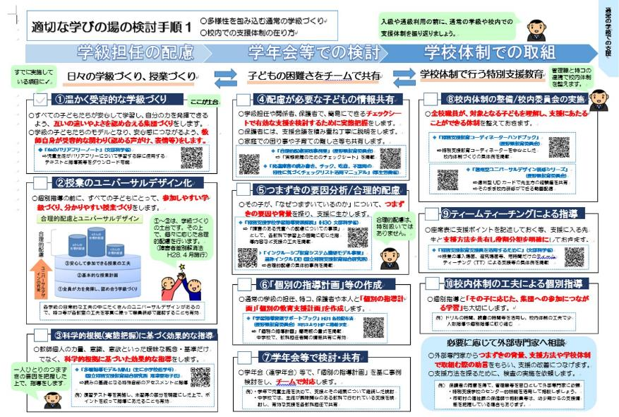
例）「通常の学級を支える体制整備」
Notes:
例としていくつかのページを紹介します。
２～３ページでは、通常の学級を支える体制整備についてのポイントを示しています。
特別支援学級や通級による指導を検討する前に、学級担任の配慮、学年会等での検討、学校体制での取組としてできることはないか、このページを参考にもう一度見直しをします。
①～⑩までの項目で、各学級や学校で行えている項目にはチェックを入れてみてください。
チェックがつかなかった項目、不明な項目については、学校として取り組む必要がある内容です。
校内で具体的な取組を検討したり、外部専門家に相談しながら取り組んでいきましょう。

Slide 33
演 習
表と照らし合わせながら、自校の「入級・通級利用」「通常級との連携」「継続/退級・通級終了」についての流れを確認しましょう
更に大切にしたい部分を校内で決め、具体的な方針を立てましょう。
Notes:
【進め方】
（特別支援学級や校内体制について、通常の学級担任とも共有することが大切です）
（1）一斉の職員研修で行う場合
①講師が、 ガイドライン３～４ページの流れに沿って説明をします。
・入級や通級利用を決定する際の校内での検討手順
・入級や通級で学ぶ目的と通常学級との連携
・学びの場の見直しの検討をする場の設定
・学びの場の見直しをした後の支援体制
②小グループに分かれ、自校の学校体制と比べて感想を述べあう。
③管理職と事前に相談しておき、今後大切にしたい点について特別支援教育コーディネーター等から発表する。
（2）学年会で行う場合
①学年会等に特別支援教育コーディネーター等が参加し、30分ほどの時間を設定します。
②特別支援教育コーディネーター等が中心となり、ガイドライン３～４ページの流れについて、学校の体制と比べながら説明します。
③入級や通級を利用している児童生徒について、以下の点で検討します。
・個別の指導計画は活用されているか
・特別支援学級や通級との連携はされているか
・学びの場の見直しの検討をする機会があるか
・３～４ページを参考にして今後取り組めそうな項目はどれか

Slide 34
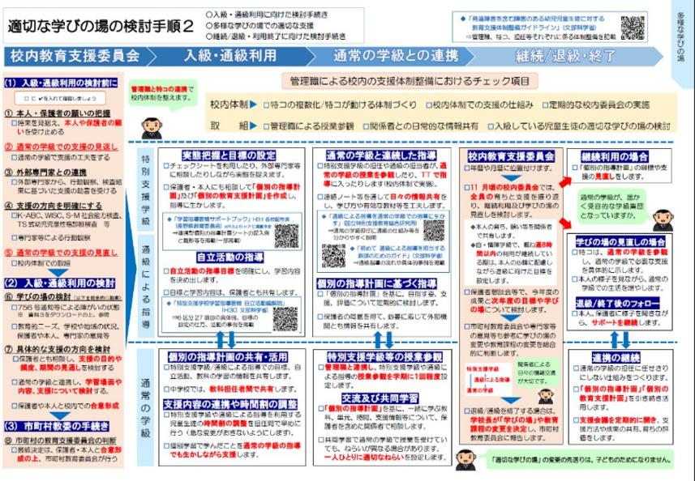
例）「特別支援教育を学校全体で推進する体制整備」
Notes:
４～５ページでは、特別支援教育を学校全体で推進する体制整備についてのポイントを示しています。
特別支援学級に入級または、通級指導教室の利用を開始した後も校内での取組が大切です。
校内教育支援委員会での入級や通級の利用に関わる手続き、特別支援学級や通級による指導での指導のポイント、通常学級との連携、退級や終了に向けた取組等について見直します。
校内教育支援委員会での入級に向けての手続き、退級に向けての手続き等はどうなっていますか。ガイドラインで示しているポイントと自校での取組を比べてみてください。

Slide 35
学びの場を検討する際に、通常の学級担任と特コが相談しながら
「就学判断検討シート」を作成し、適切な学びの場を検討します。
Notes:
校内支援委員会で学びの場を検討する際には、「就学判断検討シート」を活用し、保護者、本人と合意形成を図りながら、丁寧に総合的な判断を行う必要があります。通常の学級担任と特コが相談しながら作成し、適切な学びの場を検討します。
シートの活用については、「教育支援ハンドブック」（平成27年 長野県教育委員会）のP44～を参考にしてください。

Slide 36
演 習
演 習
担当している子を一人思い浮かべてチェックをしてみましょう
初めての場合は、関係する先生方で相談しながらチェックをしてみましょう。
Notes:
気になる子どもにどのような配慮が必要かを探るには「チェックシートの活用」が考えられます。チェックシートの活用により児童生徒の困難さを具体的に知ることができます。
児童生徒が困っている点に気づくことができれば、その子にどのような配慮が必要かが見えてきます。

Slide 37
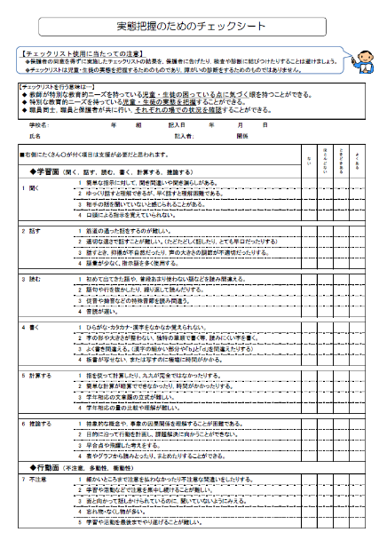
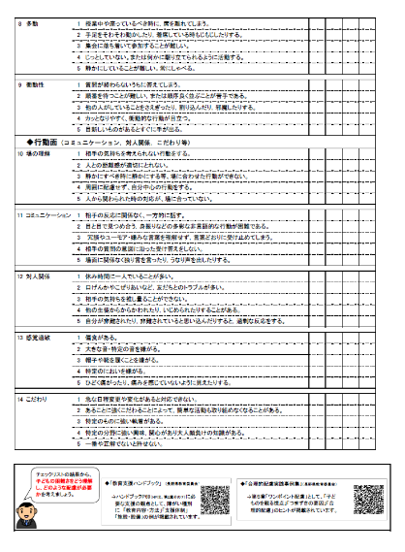
例） 「チェックシートの活用」
Notes:
（1）職員研修で一斉に行う場合
①各自1名の児童生徒をイメージする。
②講師が質問項目に補足を加えながら説明する。
・困難さの程度が難しいので、具体例を加えるとわかりやすくなる。
③小グループになり、扱う事例を決める。
④特に多くの項目でチェックが入った箇所の具体的な支援を考える。
・次のスライドで紹介している「ワンポイント配慮 こんなとき どうする？」を見ながら、つまずきの背景要因を推察し、具体的な支援についてできそうなことを検討する。
（2）学年会等で行う場合
①気になる児童生徒を1名決め、一項目ずつ話し合いながらチェックを入れていく。
②特に多くの項目でチェックが入った箇所の具体的な支援を考える。
・次のスライドで紹介している「ワンポイント配慮 こんなとき どうする？」を見ながら、つまずきの背景要因を推察し、具体的な支援についてできそうなことを検討する。

Slide 38


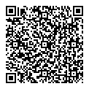
チェックシートをもとに、具体的な支援を考えましょう
第5章 ワンポイント配慮
こんなとき どうする？
※ P129~に掲載
こちらから「合理的配慮実践事例集」のPDFをダウンロードできます。
Notes:
配慮の具体例については、長野県教育委員会で作成した「合理的配慮実践事例集のP129～ 第5章 ワンポイント配慮 こんなとき どうする？」をご覧ください。

Slide 39
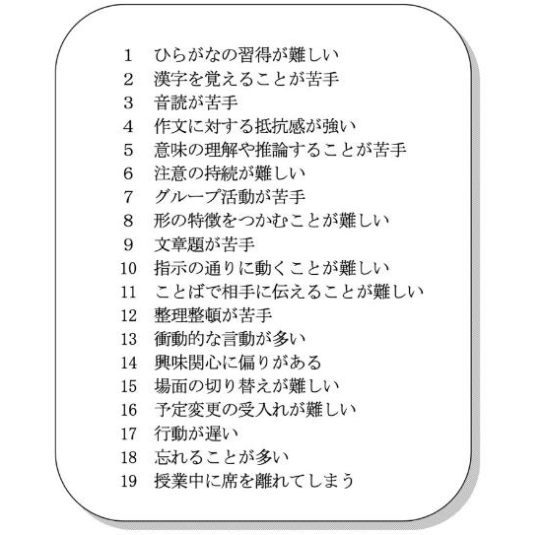
Notes:
19の困難さについて、具体的な例を示してあります。

Slide 40
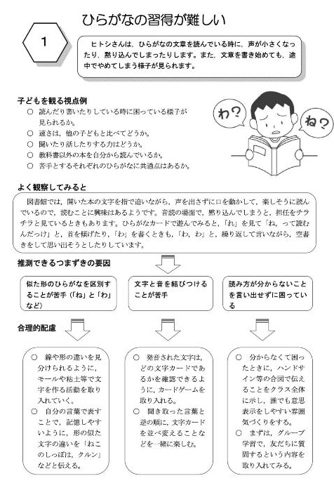
Notes:
このシートで大切にしたい点は、児童生徒のつまずきの原因や背景を推測して具体的な支援を考える点です。
ここに記載されている要因や支援がすべてではありませんが、支援をする際の考え方の参考となります。
まずは、記載されている要因と具体的な支援を試し、効果がない場合は専門家に相談します。その際にもこのシートに沿い、つまずきの要因と具体的な支援についてアドバイスを求めるのがよいです。

Slide 41
演 習
演 習
簡略版「個別の指導計画」を作成してみましょう
実態把握シートの結果や「ワンポイントアドバイス」を参考しましょう。
Notes:
改訂された学習指導要領では通常の学級に在籍する「配慮が必要な児童生徒」についても「個別の指導計画」を作成することを推奨しています。
個別の指導計画は、配慮が必要な児童生徒の支援を行う際に、関係者で情報共有するための要となるシートです。まずは、簡略版のシートの記載から始めましょう。

Slide 42
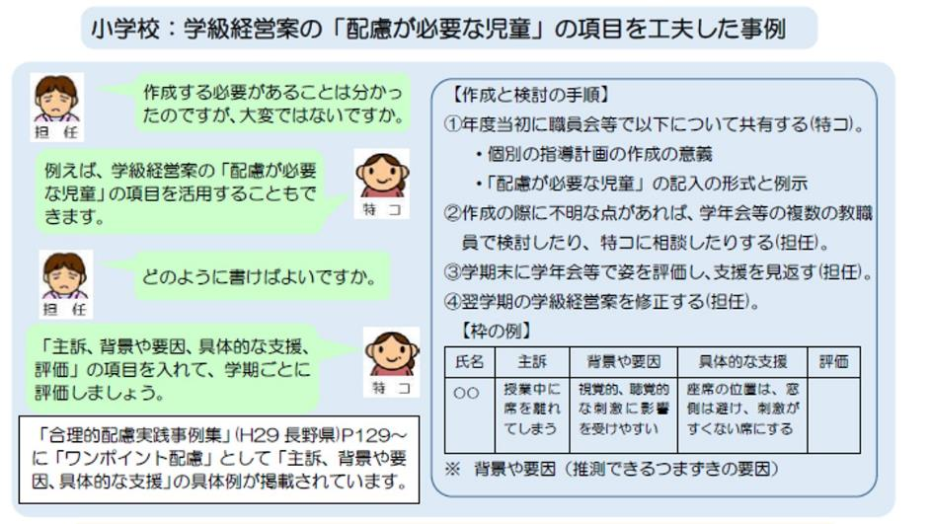
例）「個別の指導計画の作成」
Notes:
個別の指導計画と聞くと「作成が大変そう」と二の足を踏む場合もあるかと思いますが、ここで紹介するのは、非常に取り組みやすい「個別の指導計画」の作成方法です。
県からも個別の指導計画のシートの形式を提示していますが、ここでは全ての学級で作成している「学級経営案」を活用する取組を紹介しています。
具体的には、学級経営案において「配慮が必要な児童名」と「配慮事項」を記載している枠を工夫します。
図に示しているように、その子の「主訴、背景や要因、具体的な支援」を記載し、学期末に評価をします。まずは、ここからスタートしましょう。
この記載と見返しを行うことで、「個別の指導計画を作成している」ことと同じ効果が得られます。
例を参考に一人分を記入してみてください。

Slide 43
例）「個別の指導計画の作成」
一人分を実際に書いてみましょう
先生の困り感ではありません。
児童生徒の視点で、本人の困り感から記述しましょう。
専門家にも相談し、考えられる背景や要因について仮説を立てましょう。
背景や要因に基づきいくつか試した後、見通しが持てる支援を記述します。
氏名 | 主訴 | 背景や要因 | 具体的な支援 | 評価
○○ | 授業中に席を離れてしまう | 視覚的、聴覚的な刺激に影響を受けやすい | 座席の位置は、窓側は避け、刺激がすくない席にする
期間を決めて支援を行います（2週間程度は同じ支援を継続します）。成果の見通しがつかない場合は、支援内容を変更します
Notes:
※このページを例として提示しておきます。
※記入後にグループで紹介しあい、具体的な支援について各自のアイディアを出し合う等をします。

Slide 44
演 習
演 習
校内体制のチェックをしてみましょう
チェックをしたら、チェックシートを見せ合い、自校で取り組めそうなことを検討しましょう。
Notes:
特別支援学級の先生だけでなく、通常学級の先生方と一緒にチェックをすることにより、校内の特別支援教育についての理解が深まります。

Slide 45
例） 校内教育支援委員会での活用
【特別支援学級の入級や通級指導教室の利用について検討を始める前の共通理解】
○P６「自・情障学級の入級と退級のチェックポイント」を用いて、入級前、
入級時、退級後の状況について確認し、今後の方向を明確にする。
入 級
チェック |  | 確認のポイント
 | 入級前 | 通常の学級の指導において、授業のユニバーサルデザイン化等の工夫をしている。
 |  | 学年会等で具体的な事例を継続して検討し、具体的な支援に生かしている。
 |  | 外部の専門家に授業参観や検査等を依頼し、特性に応じた支援の改善を行っている。
 |  | 幼少期の様子や家庭環境等を保護者に伺い、実態把握に反映している。
 |  | 簡易版の「個別の教育支援計画・指導計画」を作成し、支援に生かしている。
 |  | 保護者を交えた支援会議を継続して開催している。
 | 入級検討 | 入級に当たる根拠の検討をしている（諸検査、行動観察）。
 |  | 学びの場の検討の際、教育的ニーズ、保護者・本人や専門家の意見を踏まえている。
 |  | 学びの場の検討の際、保護者・本人との合意形成を行っている。
 | 入 級 | 保護者・本人と相談して「個別の教育支援計画・指導計画」を作成している。
 |  | 自・情障学級での目標や有効な支援について、検討・実践・評価を積み重ねている。
 |  | 自・情障学級での指導を終了できそうな時期について、見通しを立てている。
Notes:
【進め方】
（1） 通常学級の先生も含めて一緒にチェックをする場合
○通常学級の先生方が、入級・退級、校内体制の仕組みについて理解するためにチェックシートを行うことも有効です。
①シートを一人１枚配布する。
②特に説明はせずに、自校の体制について分かる範囲でチェックを付ける。
③小グループに分かれてチェックした項目について情報交換をする。
④特別支援教育コーディネーター等がチェックシートを基に校内の体制について説明する。
（2） 特別支援教育に関係する係内でチェックをする場合
○校内体制を見直すためにチェックシートを活用します。
①シートを一人1枚配布する。
②各自、自校の体制についてチェックをする。
③項目ごとに確認し、学校の強みと弱みを確認する。
④学校として取り組めることについて検討する。

Slide 46
例） 校内教育支援委員会での活用
【校内体制の実態把握】
○P6「校内体制等のチェックポイント」を委員会のメンバー各自で実施
して校内体制の実態を把握し、校内体制の在り方を見直す。
校内教育支援委員会(校内委員会) / 体制整備
チェック | 確認のポイント
 | 学級担任が支援に困った際に、相談やサポートする体制がある。
 | 校内委員会※１/校内教育支援委員会※２を年間暦や月暦に位置づけている。
 | 幼・保育園/小学校からの引き継ぎ文書に担任が目を通している。
 | 校内委員会/校内教育支援委員会に管理職も参加し、情報を共有している。
 | 校内委員会/校内教育支援委員会で、校内体制での連携を検討している。
 | 校内教育支援委員会で学びの場の見直しについて検討をしている。
 | 特別支援教育に関わる校内研修をしている。
 | 特コが近隣の幼保・小・中・高・特校の特コと連絡を取り合えるネットワークが構築されている。
 | 地域連携マップが作成され、外部機関との連携情報が共有されている。
 | 通常の学級担任が、学びの場の見直しの手続きを知る機会がある。
Notes:
【進め方】
（1） 通常学級の先生も含めて一緒にチェックをする場合
○通常学級の先生方が、入級・退級、校内体制の仕組みについて理解するためにチェックシートを行うことも有効です。
①シートを一人１枚配布する。
②特に説明はせずに、自校の体制について分かる範囲でチェックを付ける。
③小グループに分かれてチェックした項目について情報交換をする。
④特別支援教育コーディネーター等がチェックシートを基に校内の体制について説明する。
（2） 特別支援教育に関係する係内でチェックをする場合
○校内体制を見直すためにチェックシートを活用します。
①シートを一人1枚配布する。
②各自、自校の体制についてチェックをする。
③項目ごとに確認し、学校の強みと弱みを確認する。
④学校として取り組めることについて検討する。

Slide 47
演 習
演 習
事例を読んで、各自のこれまでの取組を振り返り、お互いの実践を共有しましょう
適切に学びの場が検討されなかった事例
Notes:
事例については、各自で読んだ後に何人かの先生方で意見交換をすることが大切です。
校内には様々な経験の先生方がいます。
各自の経験に基づく実践を紹介し合うことにより、先生方一人ひとりの支援の引き出しが増えていきます。

Slide 48
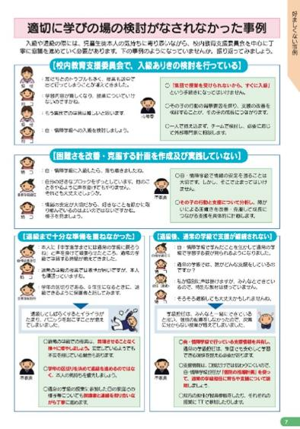
例） 校内教育支援委員会での活用
【研修の進め方】
① 各自で事例を読む
② 自分の実践を振り返り感想
を発表する
③ 今後、各校や各学級で取り
組めそうなことについて情報
交換をする
④ 一人ずつ感想を述べて終了

Slide 49
演 習
演 習
事例を読んで、各自のこれまでの取組を振り返り、お互いの実践を共有しましょう
通常の学級と通級指導教室の連携をした事例
Notes:
事例については、各自で読んだ後に何人かの先生方で意見交換をすることが大切です。
校内には様々な経験の先生方がいます。
各自の経験に基づく実践を紹介し合うことにより、先生方一人ひとりの支援の引き出しが増えていきます。

Slide 50
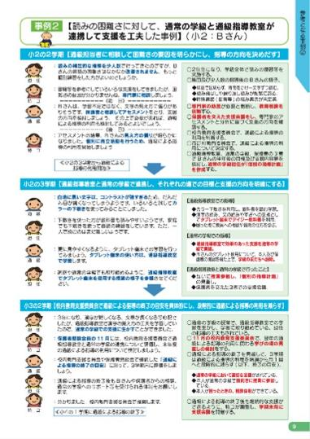
例） 校内教育支援委員会での活用
【研修の進め方】
① 各自で事例を読む
② 自分の実践を振り返り感想
を発表する
③ 今後、各校や各学級で取り
組めそうなことについて情報
交換をする
④ 一人ずつ感想を述べて終了

Slide 51
演 習
演 習
事例を読んで、各自のこれまでの取組を振り返り、お互いの実践を共有しましょう
自・情障学級に在籍し、通常の学級と連携して高校に進学した事例
Notes:
事例については、各自で読んだ後に何人かの先生方で意見交換をすることが大切です。
校内には様々な経験の先生方がいます。
各自の経験に基づく実践を紹介し合うことにより、先生方一人ひとりの支援の引き出しが増えていきます。

Slide 52
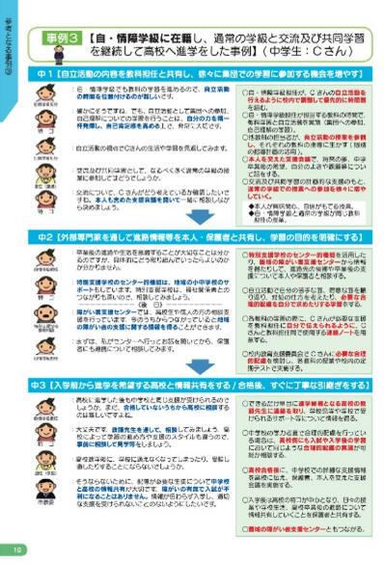
例） 校内教育支援委員会での活用
【研修の進め方】
① 各自で事例を読む
② 自分の実践を振り返り感想
を発表する
③ 今後、各校や各学級で取り
組めそうなことについて情報
交換をする
④ 一人ずつ感想を述べて終了

Slide 53
演 習
演 習
事例を読んで、各自のこれまでの取組を振り返り、お互いの実践を共有しましょう
自・情障学級から退級した事例
Notes:
事例については、各自で読んだ後に何人かの先生方で意見交換をすることが大切です。
校内には様々な経験の先生方がいます。
各自の経験に基づく実践を紹介し合うことにより、先生方一人ひとりの支援の引き出しが増えていきます。

Slide 54
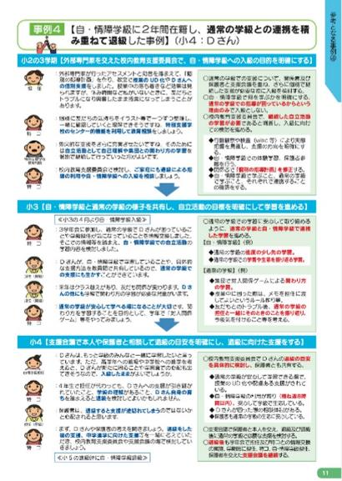
例） 校内教育支援委員会での活用
【研修の進め方】
① 各自で事例を読む
② 自分の実践を振り返り感想
を発表する
③ 今後、各校や各学級で取り
組めそうなことについて情報
交換をする
④ 一人ずつ感想を述べて終了

